Slide 1




CSS est facile, quelques lignes avec la dernière approche/techno/framework à la hype, on fixe tout !
Nicolas Hoffmann - ProtonMail
BlendWebMix 2021 @Nico3333fr

Slide 2

Un titre un brin… putassier.
Notes:
<numéro>

Slide 3
Objectifs
Défoncer la hype en trollant sans vergogne… oui, non, bon un petit peu.
Faire une grille de lecture de la hype.
Illustrer cela avec un retour d’XP... sur un vrai bon gros projet ^^
Vous faire réfléchir.
Que vous vous posiez de...
saines questions.
<numéro>
Notes:
<numéro>

Slide 4
Définitions de la hype
Définition N°1
Définition N°2
Succès d’intérêt, d’estime, de curiosité… uniquement.
Gros mouvement de fond vers une techno, méthode, CMS, etc.
<numéro>
Notes:
<numéro>

Slide 5

La hype telle qu’on
la vous vend...
<numéro>
Notes:
<numéro>

Slide 6
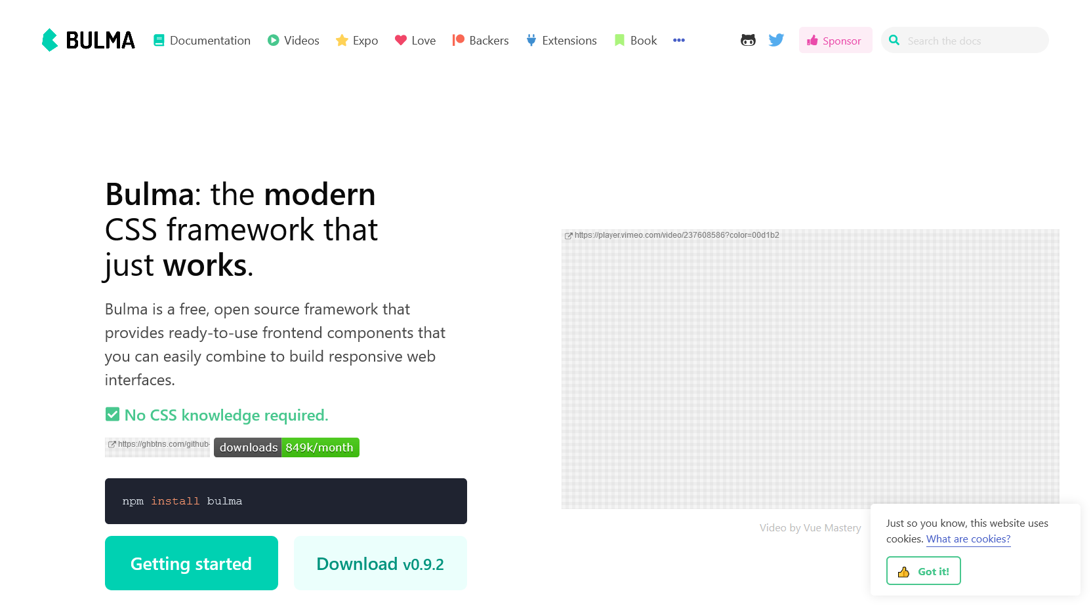
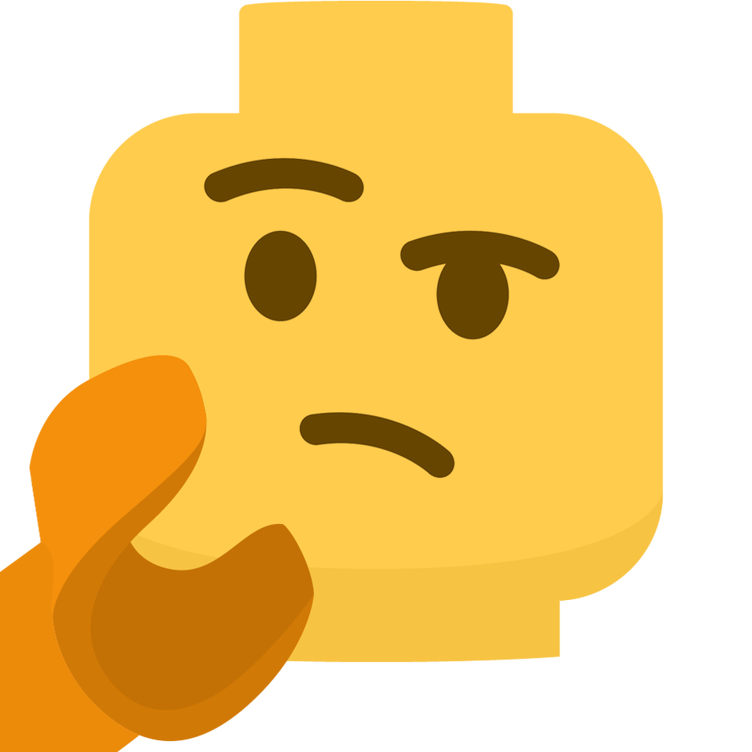
<numéro>
Notes:
<numéro>

Slide 7
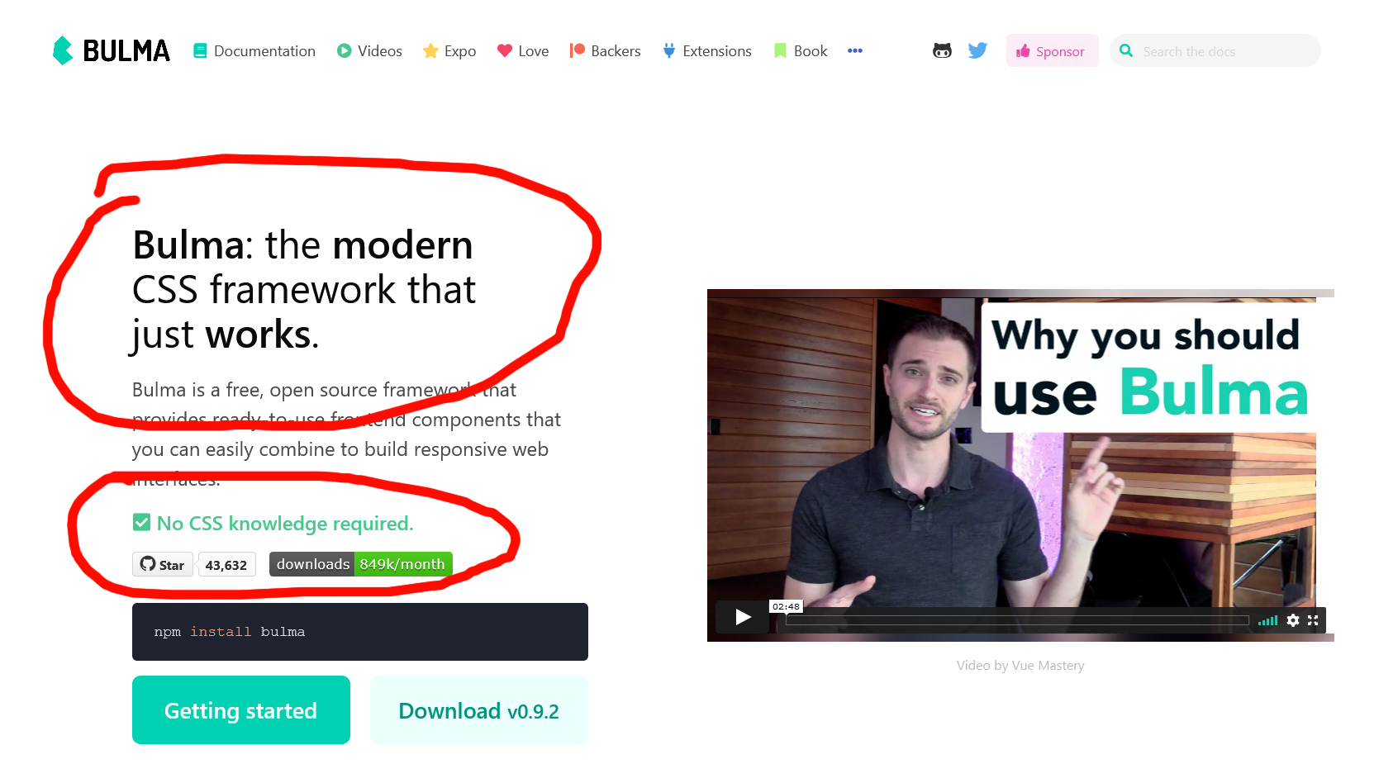
<numéro>
Notes:
<numéro>

Slide 8
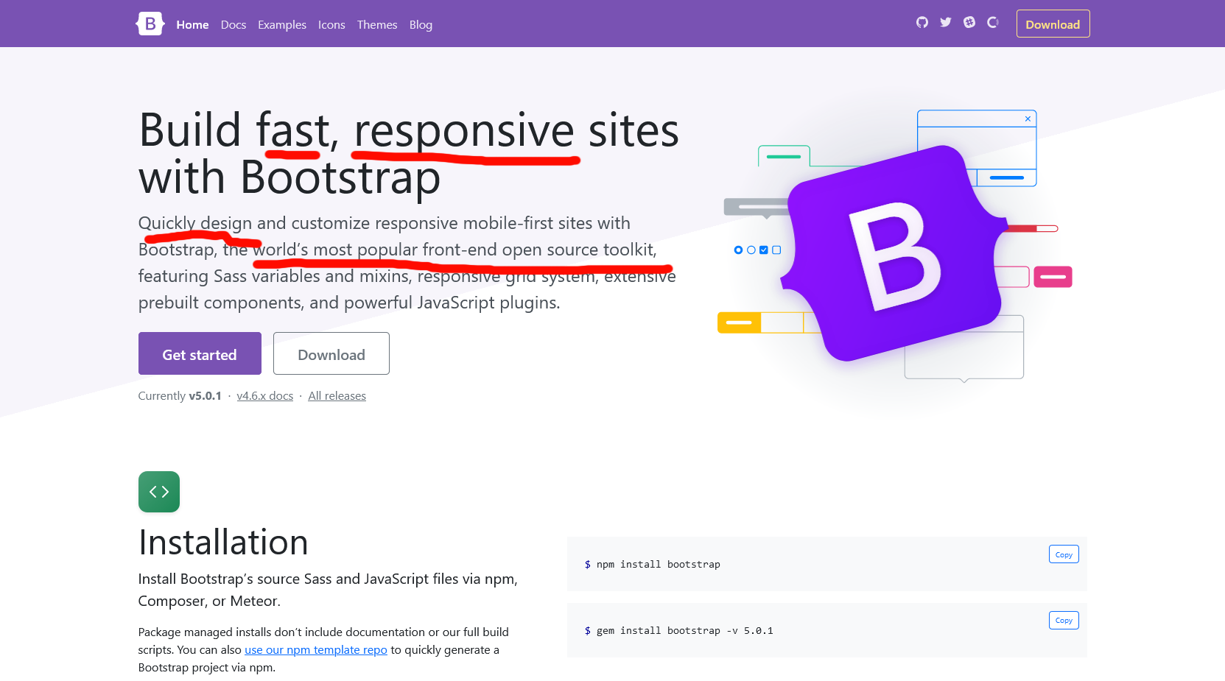
<numéro>
Notes:
<numéro>

Slide 9
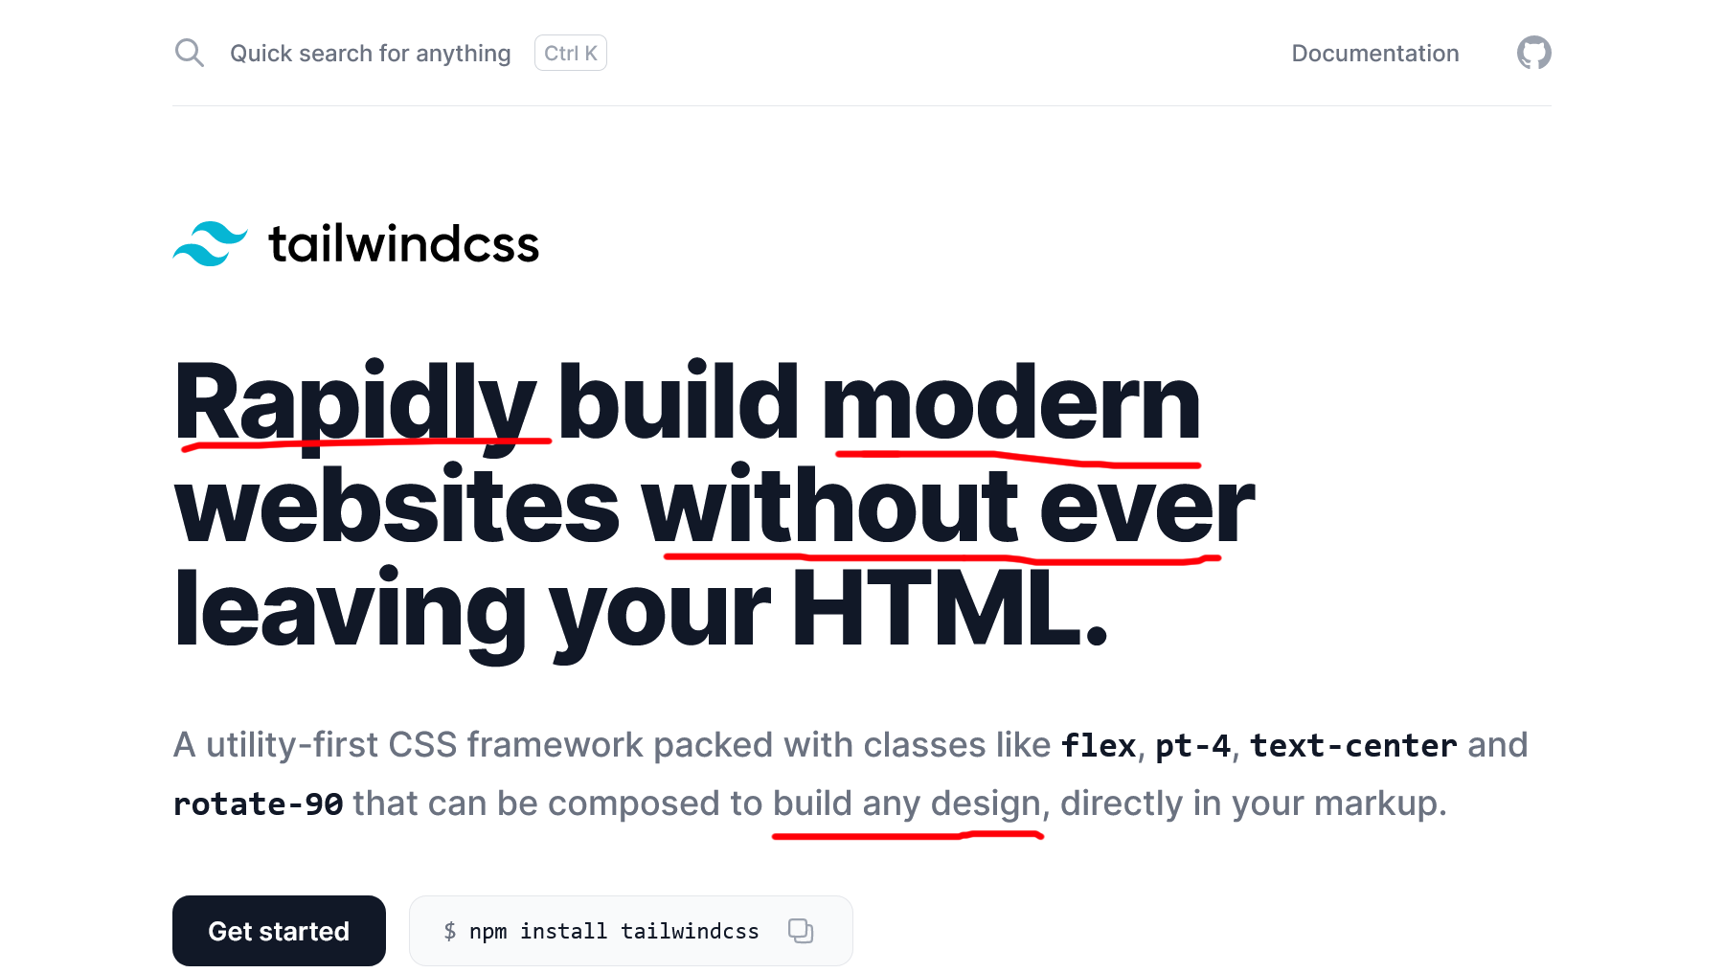
<numéro>
Notes:
<numéro>

Slide 10
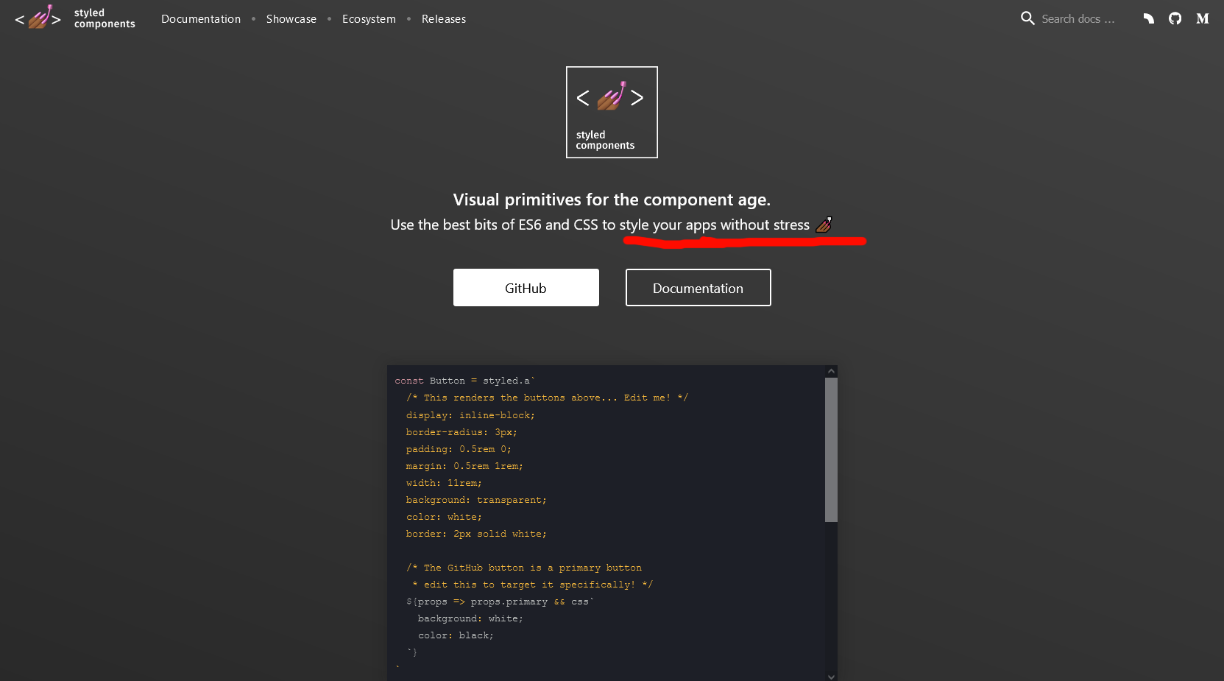
<numéro>
Notes:
<numéro>

Slide 11

Et qu’en disent certains experts en CSS/UI ?
Notes:
<numéro>

Slide 12

Bulma a été un choix pour avancer vite en ne faisant que le minimum niveau CSS, donc c’est cool.
MAIS ! Quand il a fallu créer des composants un peu spécifiques, ça a été en faisant des hacks grossiers sur les composants Bulma au lieu de créer des trucs réfléchis.
Mr J. (anonyme)

Slide 13
Jamais un framework - Bootstrap - ne vous dispensera de connaître HTML et CSS. Si vous ne les connaissez pas, vous ne vous servirez pas correctement du framework.
Et ça invite à questionner l'existence même des frameworks, si la marche à l'entrée est la même avec et sans.
Gaël P.
Notes:
<numéro>

Slide 14
Tailwinds, c'est du CSS in HTML, du CSS atomique poussé à son paroxysme. Ce n'est pas révolutionnaire, mais c'est pensé pour ne surtout pas avoir à coder de CSS spécifique, idéal pour des applications web à interface riche.
Mais dès qu'il s'agit de couleur, c'est très figé parce qu'aucune abstraction, rendant le theming impossible.
Matthieu B.
Notes:
<numéro>

Slide 15
Styled-components apporte un peu de confort d'écriture pour les dévs JS, mais ça amène aussi son lot de complexités. Gérer des couleurs, avoir des variables et des conditions est beaucoup plus simple avec Sass par exemple.
Vous pouvez avoir des problèmes de performances ou un ordre de compilation différent entre deux compilations.
Au final le seul gain pour lequel ça en vaut vraiment la peine ce sont : les variables dynamiques (et encore) et la gestion de thèmes à la volée (un mode dark et mode light par exemple).
Thomas Z.
Notes:
<numéro>

Slide 16
Un framework est une capitalisation de ressources (testeurs, contributeurs, etc.) alignés sur une trajectoire commune et une façon de faire.
Et en tant que tel, si vous adhérez (ou tolérez) la mécanique du framework, vous gagnerez du temps et de la robustesse grâce à la communauté derrière. Mais ils n'ont pas vocation à pallier un manque de connaissance ou de savoir-faire.
Gaël P.
Notes:
<numéro>

Slide 17
Faire le CSS d’un site c’est une balade en montagne où ça monte un peu, mais c’est pas très fatigant, il faut juste savoir connaître les bons chemins pour arriver au point B.
Avec un framework c’est plutôt une route macadam qui contourne la montagne, qui est bien plate, et dès que tu veux atteindre le point B ça te lâche au pied de la falaise en te disant “on t’a amené à 50m à vol d’oiseau du point B, il est en haut de la falaise”.
Mr J.

Slide 18
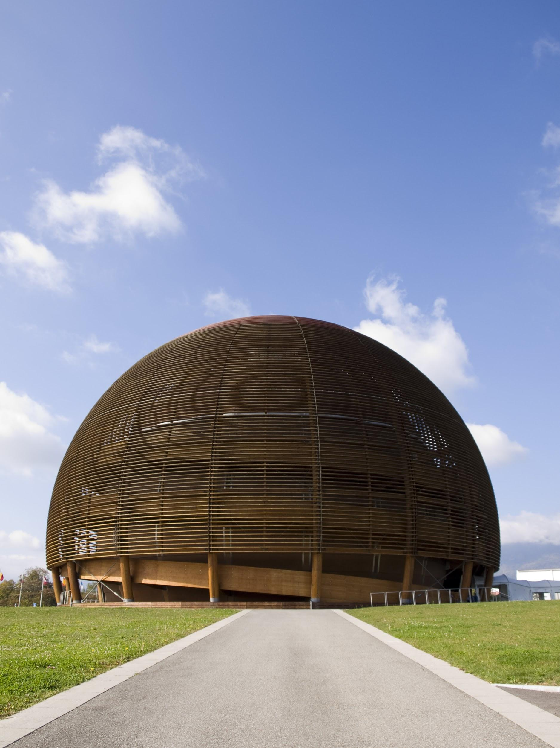
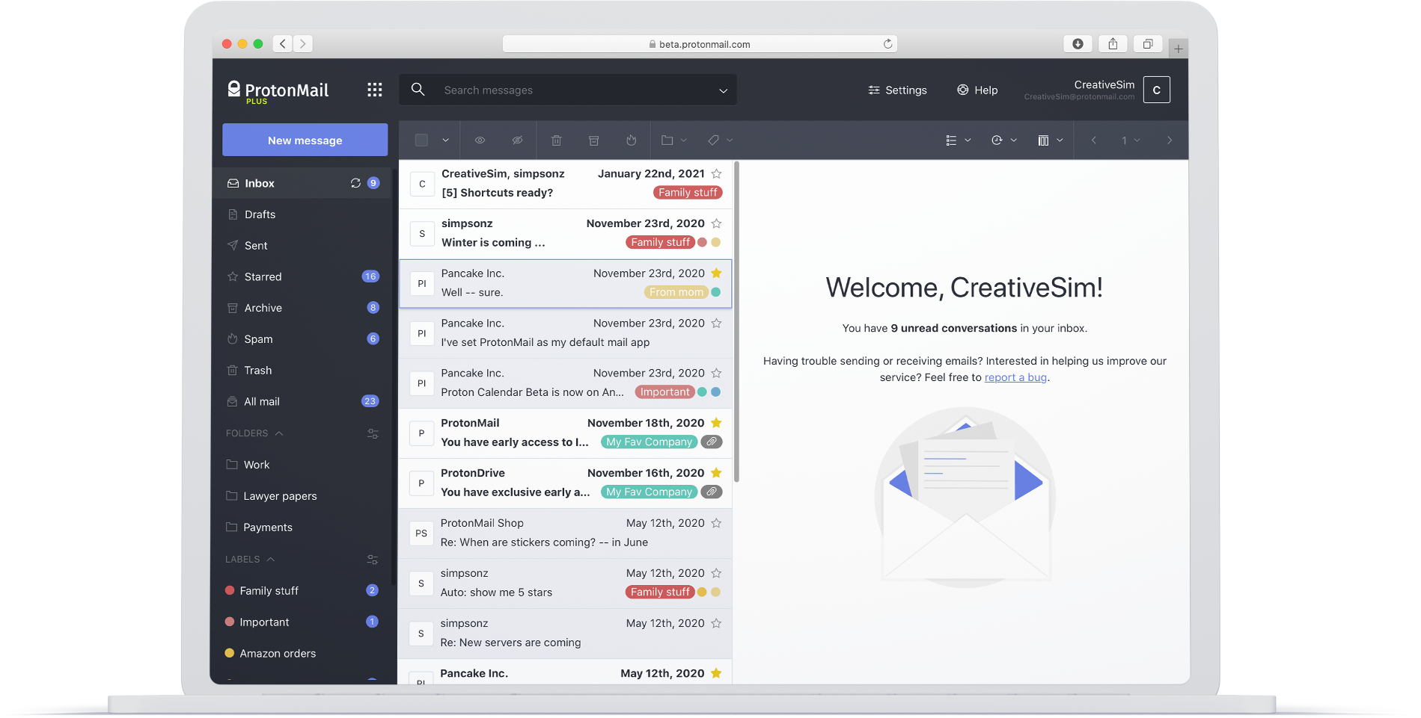

Le projet - ProtonMail V4
<numéro>

Slide 19
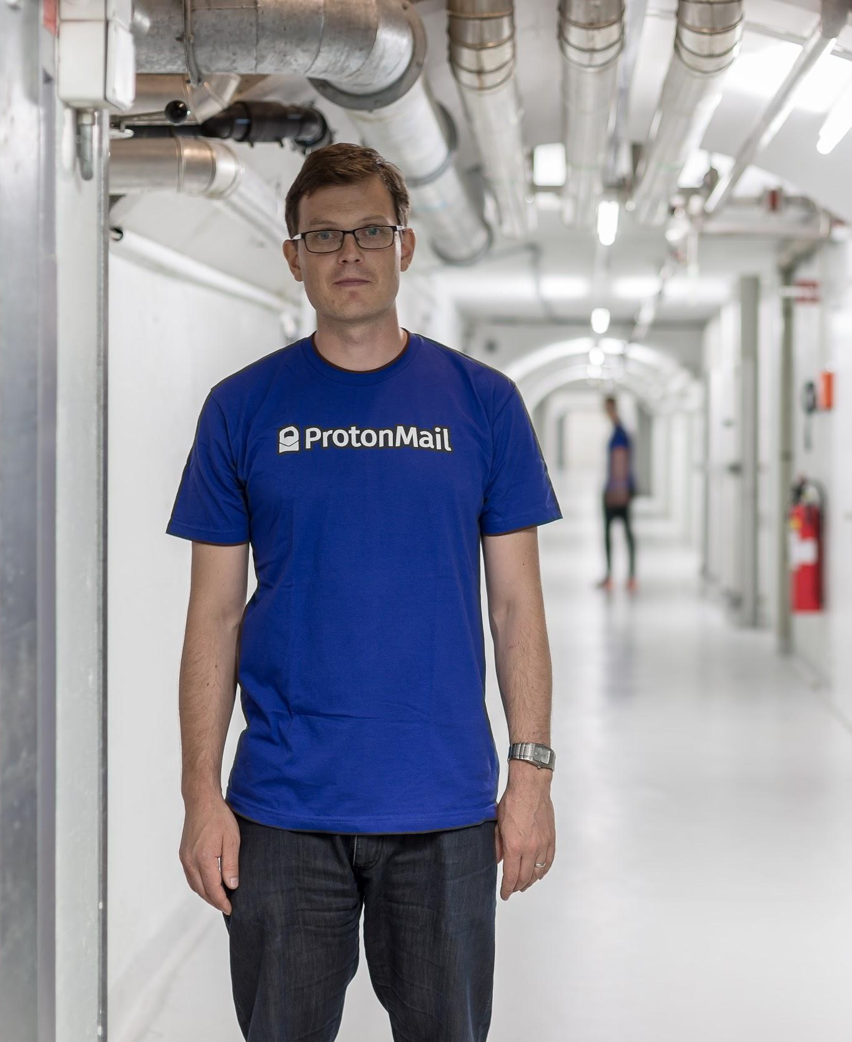
Proton Technologies
Fondé au CERN
(Centre Européen pour la Recherche Nucléaire) en 2014
>50M utilisateurs
180+ pays
6 bureaux
Genève
Zurich
Skopje
Prague
Vilnius
Taipei
>250
personnes
“One of the World’s strongest privacy brands”
<numéro>

Slide 20
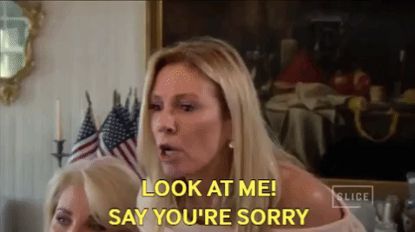
1ère étape : le démarrage de la refonte
La période de rut danse de la séduction des devs
Qui choisit quoi ? Et pour qui ?
Petit exemple informatif
<numéro>
Notes:
<numéro>

Slide 21

POINT N°1 HYPE !
Qui qui c’est qui me vend la hype ?
Coolitude VS Choix industriel
<numéro>
Notes:
<numéro>

Slide 22
2e étape : l’existant
Existant “délicat”...
Périmètre évolutif...
À différents états !
Équipe expérimentée mais non experte
… Je suis seul ! ¯\_(ツ)_/¯
<numéro>
Notes:
<numéro>

Slide 23

POINT N°2 HYPE !
Combien ça me coûte pour y entrer ?
“Doigts dans engrenages”
<numéro>
Notes:
<numéro>

Slide 24
3e étape : quelle approches techniques ? 1/2
Mais toutes mon capitaine !
OOCSS, BEM, SMACSS, Utility-first (classes atomiques)
=> OSEF de l'approche, prenez le meilleur de chacune et faites la vôtre.
<numéro>
Notes:
<numéro>

Slide 25
3e étape : quelle approches techniques ? 2/2
Et surtout de bonnes conventions/outils pratiques :
Namespacing, kill nesting, décorelling et autres trucs brillants en -ing
Classes utilitaires, composant
Séparer positionnement du design d’un composant
Spécificité aussi plate que possible, etc.
=> “Boring” code.
<numéro>
Notes:
<numéro>

Slide 26
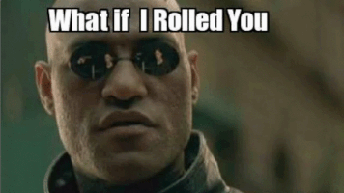
POINT N°3 HYPE !
Vous pouvez faire ce que vous voulez ?
(troll : en gros, ce que la hype sur-ingéniérie souvent)
<numéro>
Notes:
<numéro>

Slide 27

POINT BONUS HYPE !
La technique c’est bien, et le métier ou la communication cross-teams ?
La hype ne répond pas à cela. Des gens multi-cartes si ^^
<numéro>
Notes:
<numéro>

Slide 28
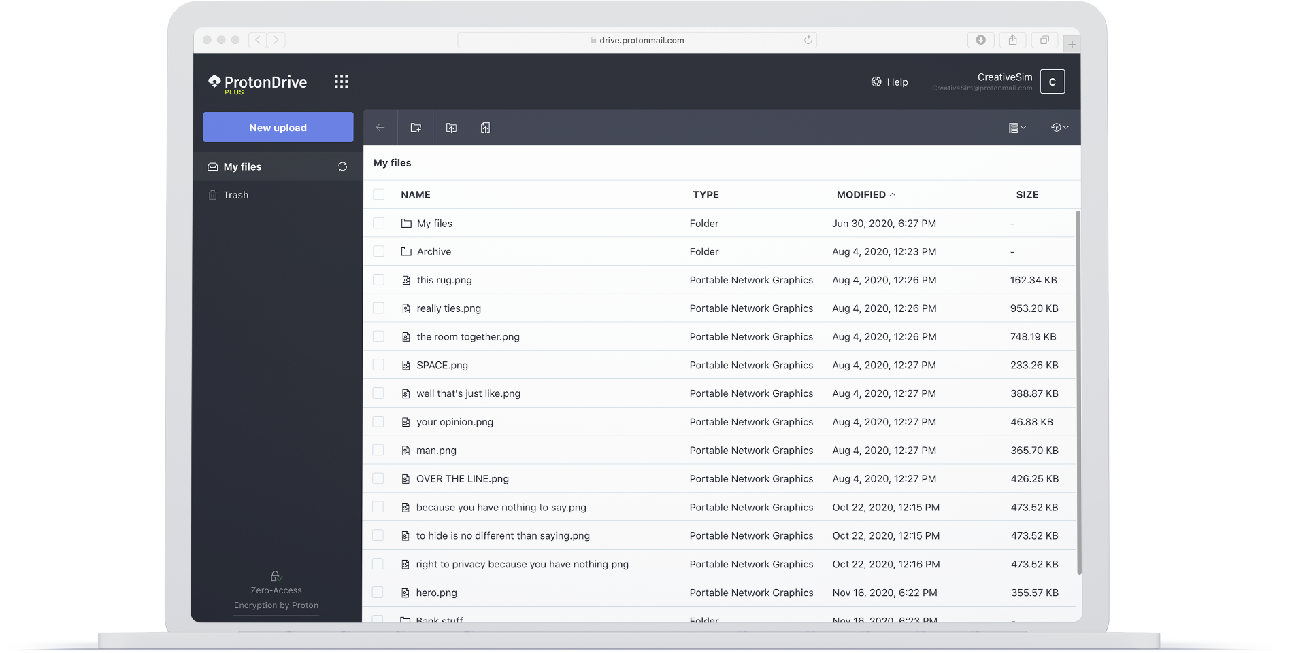
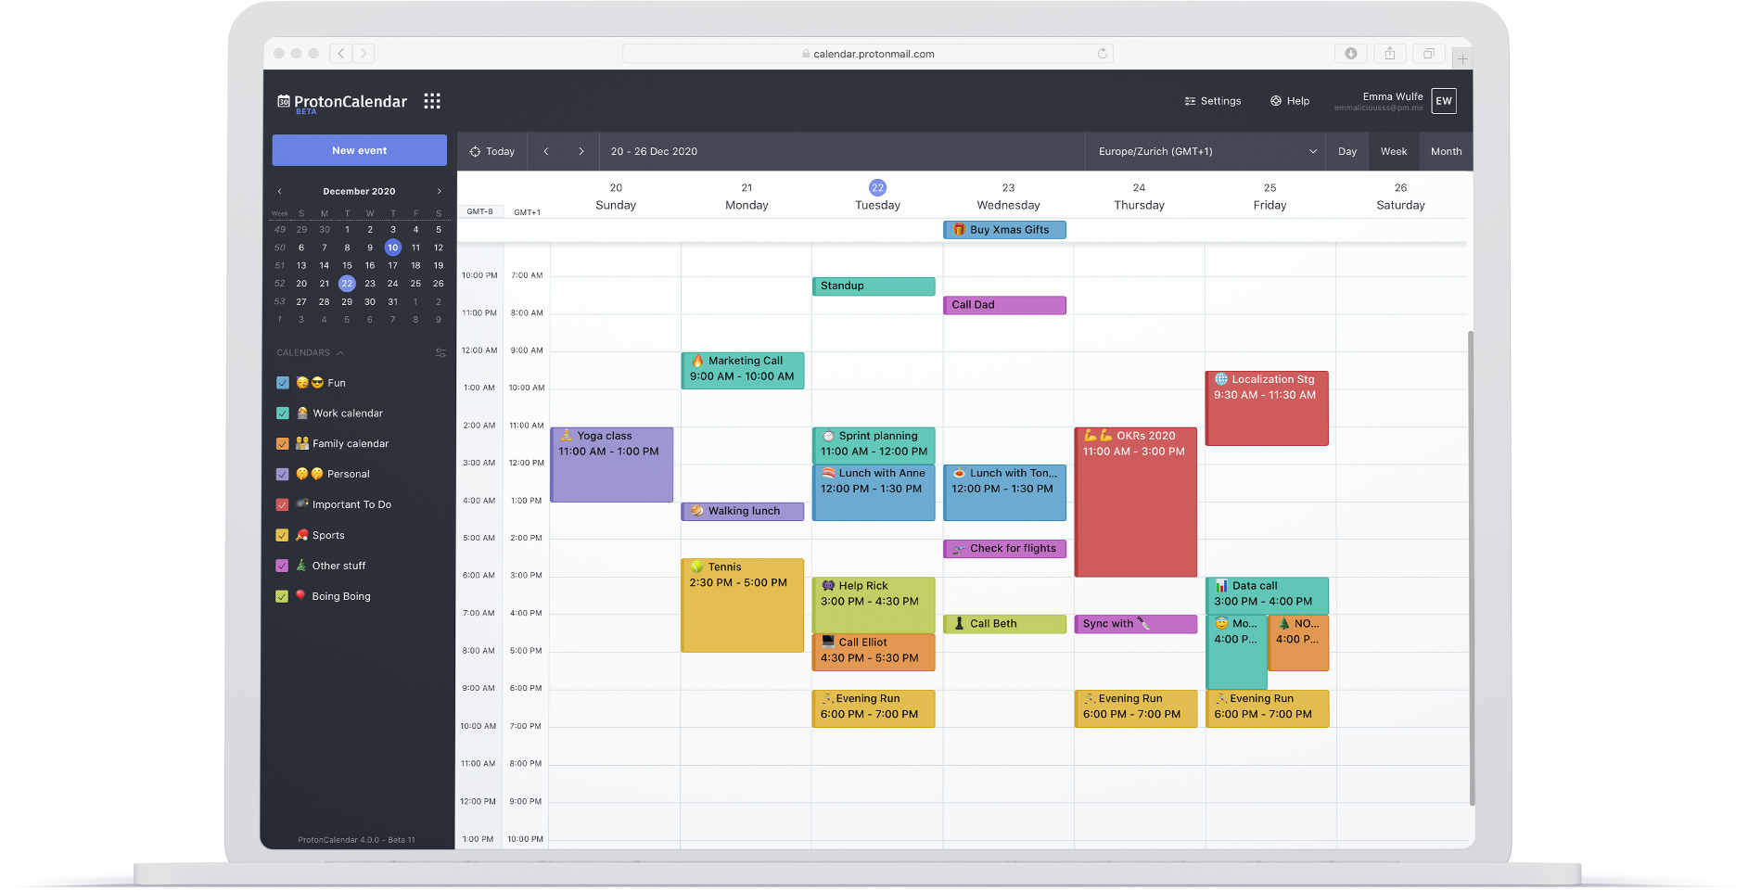
4e étape : l’histoire continue, et ça devient dur
Calendar/Mail sortis en beta, dark mode, Proton Drive arrive...
Surchauffe personnelle
Goulot d’étranglement
<numéro>
Notes:
<numéro>

Slide 29

POINT N°4 HYPE !
Et si un maillon faible vient se loger là-dedans ?
Ce maillon faible pouvant être… vous.
<numéro>
Notes:
<numéro>

Slide 30

POINT N°5 HYPE !
D’ailleurs, où sont les points faibles ?
Si vous ne les connaissez pas, vous êtes mort.
<numéro>
Notes:
<numéro>

Slide 31
5e étape : des refactos, et aller beaucoup plus loin
Un collègue arrive, je respire un peu.
Que se passe-t-il quand quelque chose doit changer ? Évoluer ?
Exemple avec les helpers/reworks/etc.
<numéro>
Notes:
<numéro>

Slide 32
6e étape : aller beaucoup plus loin !
Industrialisation des thèmes
Définir et composer le langage entre design/devs
Préparer de l’internationalisation avancée...
<numéro>
Notes:
<numéro>

Slide 33

POINT N°5 et 6 HYPE !
Combien ça me coûte… pour en sortir ?
Ou changer quelque chose ?
Combien de doigts/mains/bras restent dans l’engrenage ?
<numéro>
Notes:
<numéro>

Slide 34
7e étape bonus : gérer des “càlc()”
Un système smart, rodé, éprouvé…
Résiste-t-il à des imprévus…
… communément appelés = Cas à La Con
<numéro>
Notes:
<numéro>

Slide 35
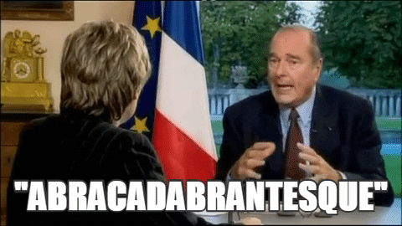
POINT N°7 HYPE !
Des postulats malmenés ? Un “cas à la con” ?
Le système est-il tolérant ?
Quel équilibre entre consistance et liberté ?
<numéro>
Notes:
<numéro>

Slide 36
Grille de lecture de la hype !
Qui qui c’est qui me vend la hype ?
Combien ça me coûte pour y entrer ?
Vous pouvez faire ce que vous voulez ?
Et si un maillon faible vient se loger ?
D’ailleurs, où sont les points faibles ?
Combien ça me coûte... pour en sortir ? Changer quelque chose ?
Et gérer un couac à la con ?
<numéro>
Notes:
<numéro>

Slide 37
Aux gens qui font de la CSS/UI
N'ayez jamais honte d'être “classique” ou de ne pas suivre les tendances
Vous êtes les ceintures noires de cet art qu’est l'UI web.
“Ouin ouin, CSS est cassé” => foutaises.
<numéro>
Notes:
<numéro>

Slide 38
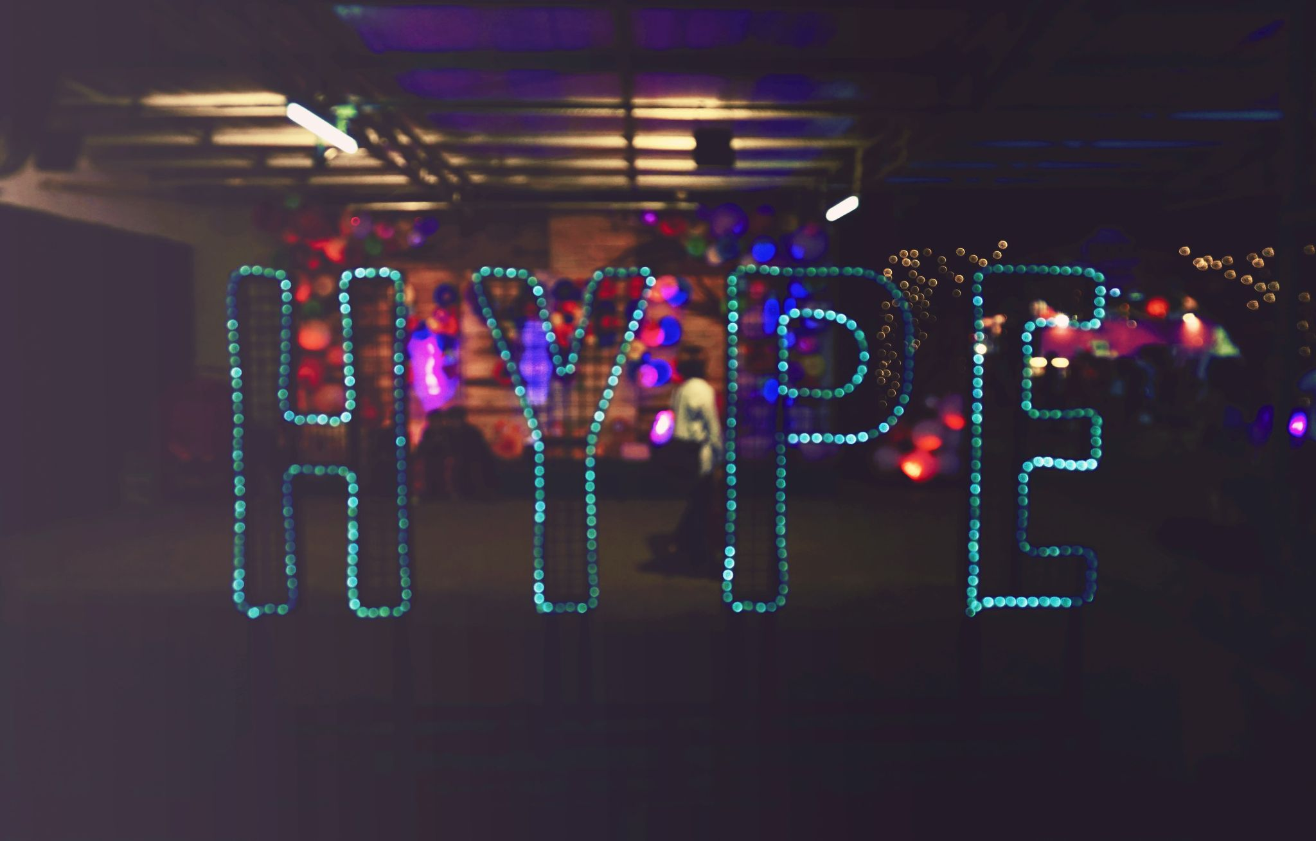
<numéro>
Notes:
<numéro>

Slide 39
CSS Logical Properties
RTL sans effort, et pas que.
padding-inline/block-start/end, inset, inline/block-size
etc.
<numéro>
Notes:
<numéro>

Slide 40
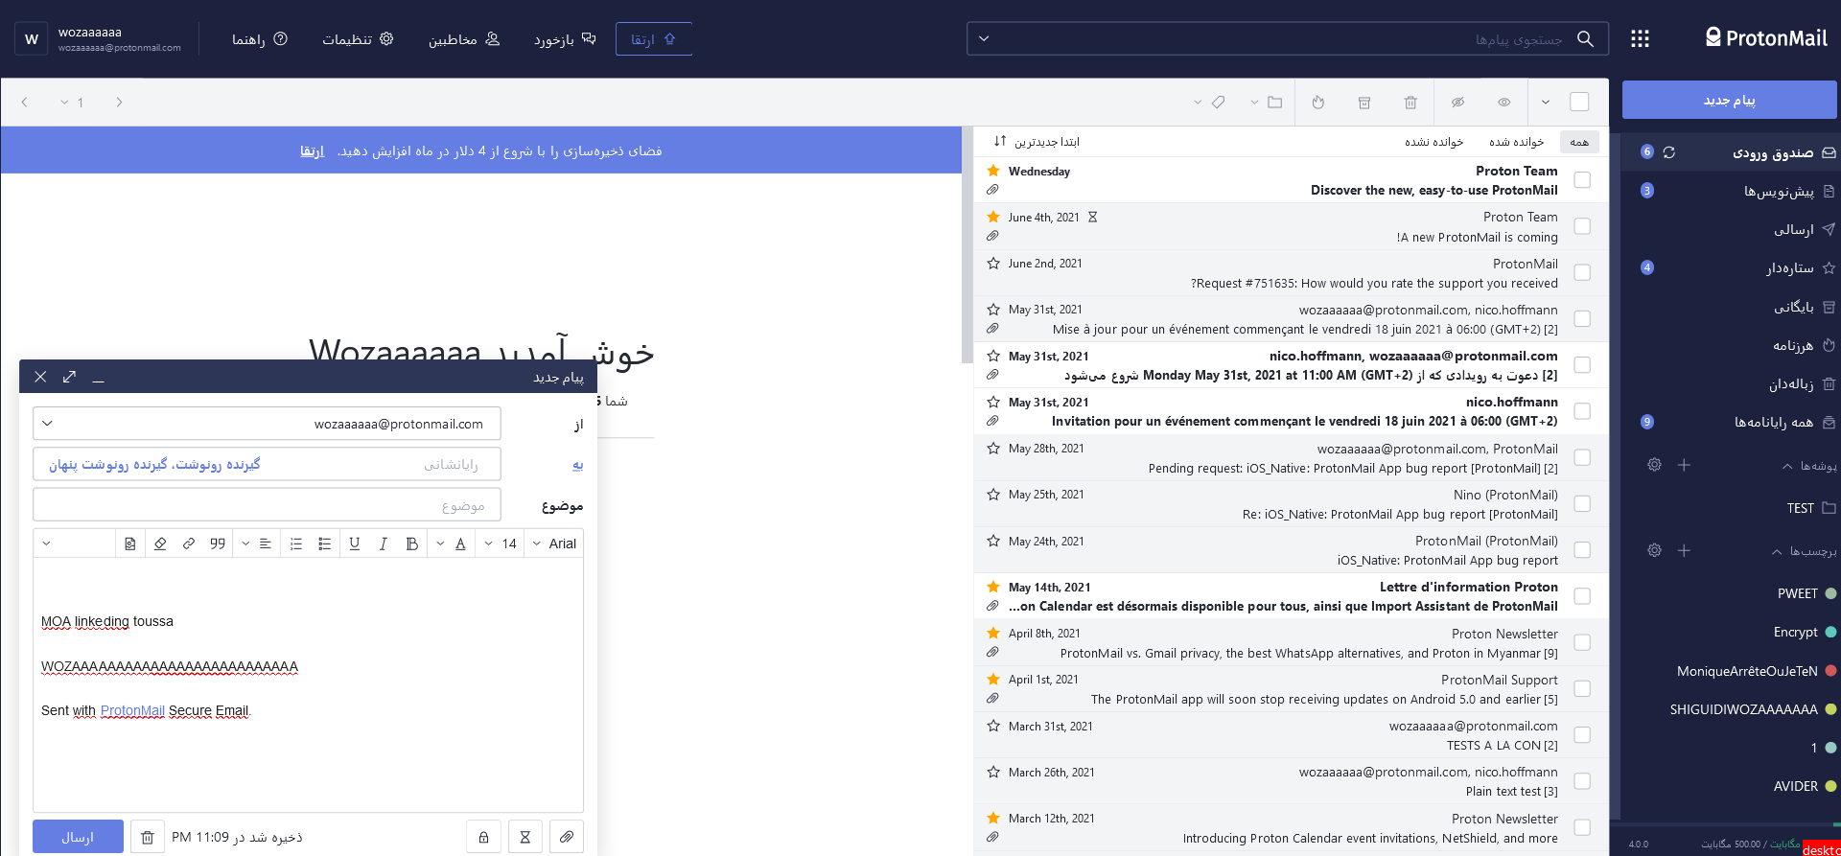
CSS Logical Properties
<numéro>
Notes:
<numéro>

Slide 41
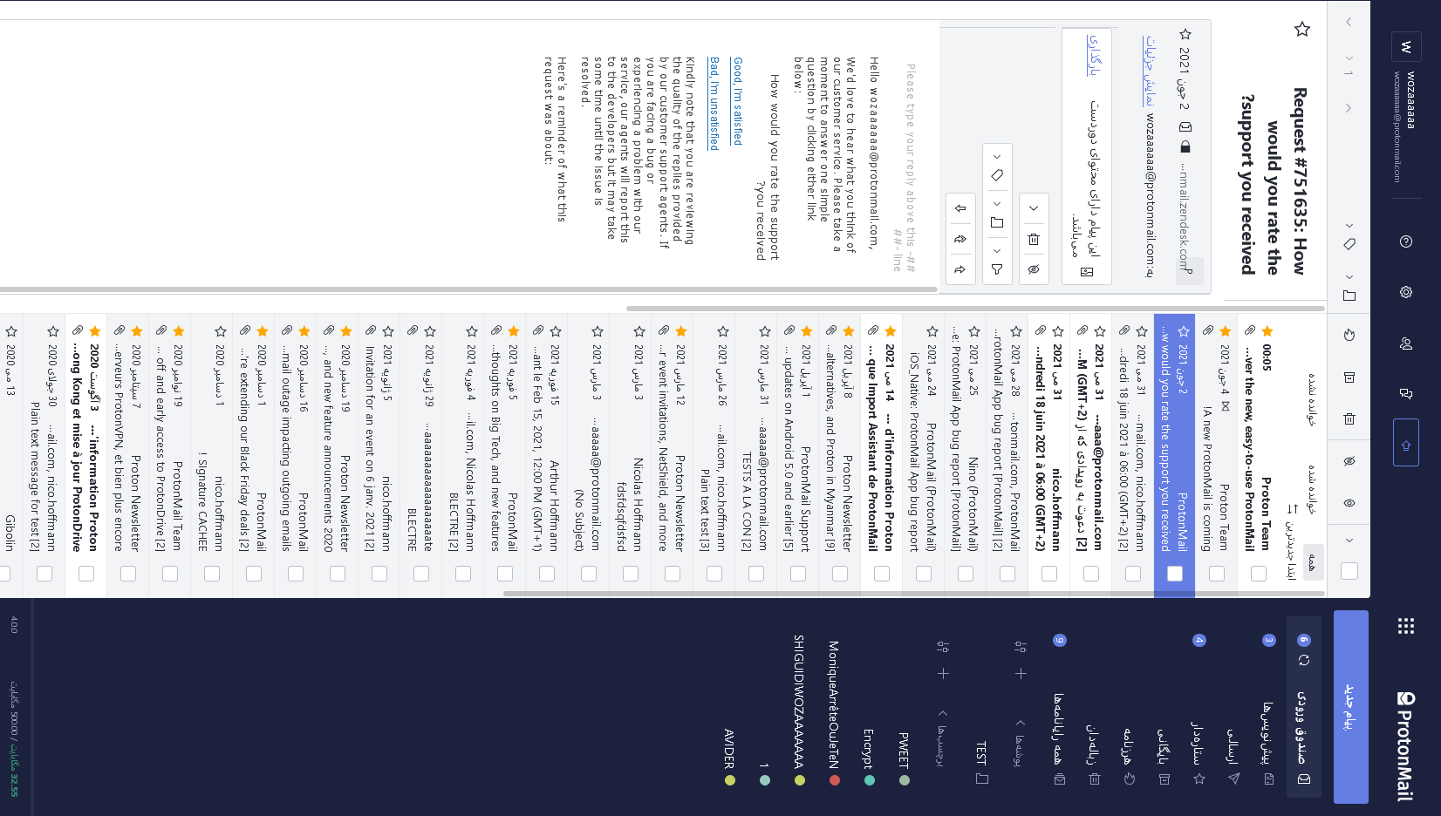
CSS Logical Properties
<numéro>
Notes:
<numéro>

Slide 42
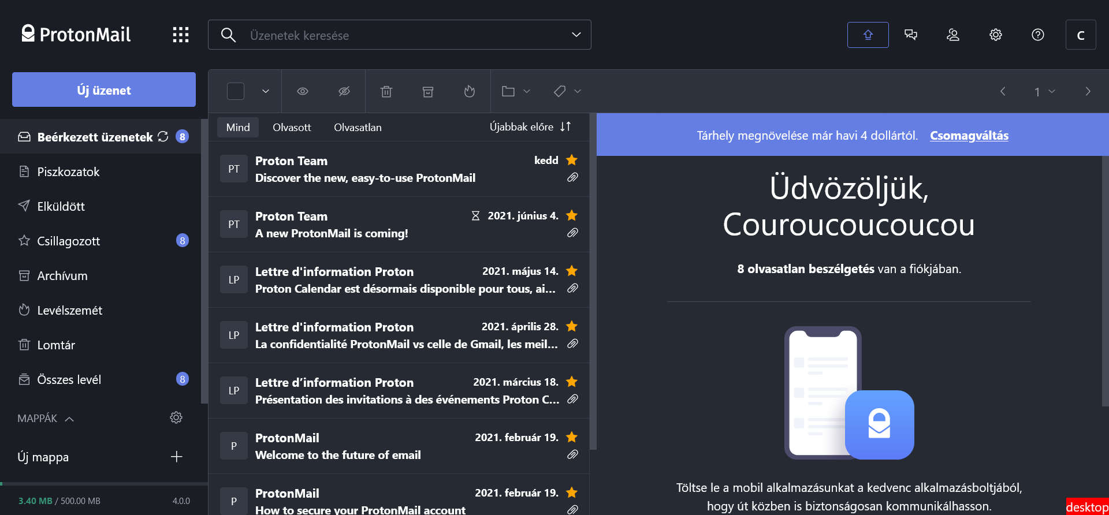
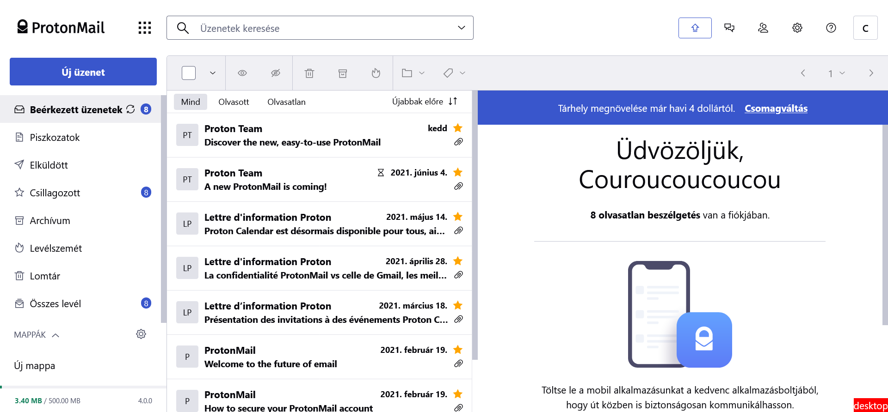
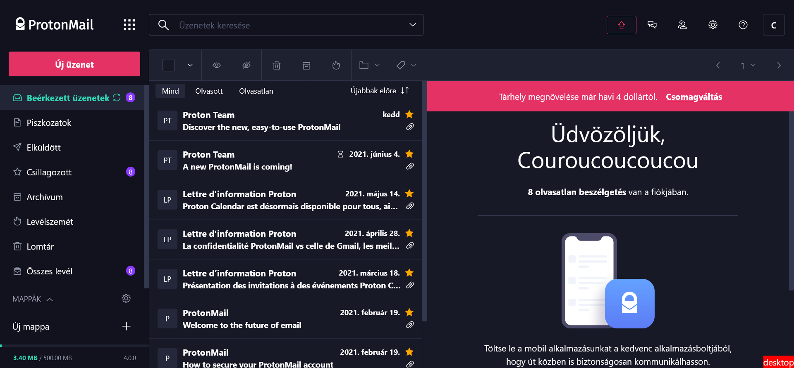
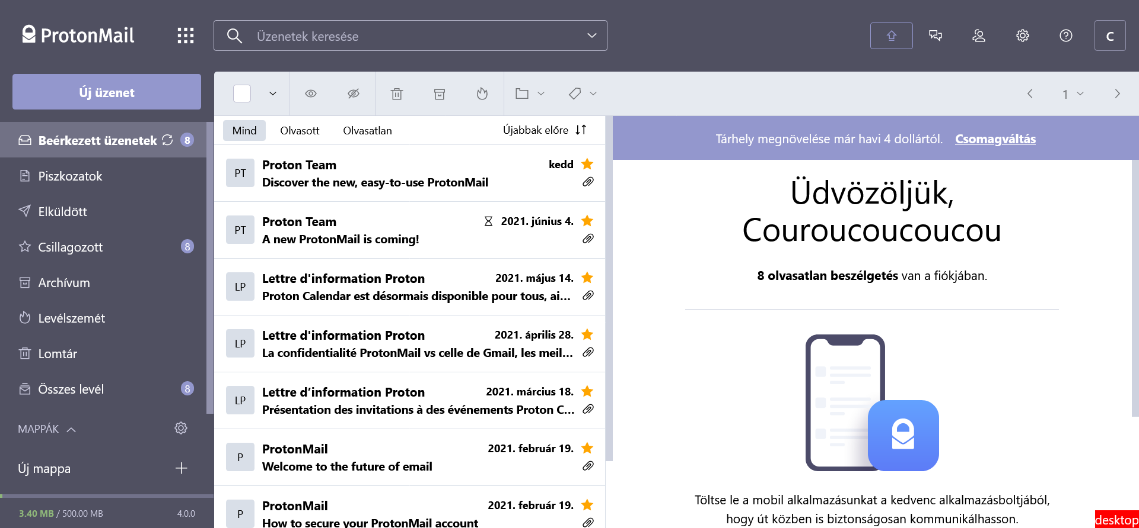
D’autres trucs cools
CSS Custom props
:focus-visible, :focus-within
<numéro>
Notes:
<numéro>

Slide 43
Conclusion
Du recul et de la pondération - ne faites pas vos choix en fonction de la hype
Voyez les conditions limites d’un choix
Be strict to be cool :)
La hype n’est pas là où on l’attend...
<numéro>
Notes:
<numéro>

Slide 44
Merci à vous !
Questions ?
(venez discuter après, je suis pas méchant ;) )

Slide 45
Pour en savoir plus
ProtonMail v4
Grands principes de construction moderne de CSS
CSS logical properties
:focus-within, :focus-visible
Diminuer le poids d’une interface d’un client mail via CSS / SVG – WLS 2019
Web Almanac - 2020
<numéro>
Notes:
<numéro>

